Slide 1
Dart
Programmiersprache für Smartphones

Slide 2
Agenda
Dart
Textausgabe
Kommentare
Rechnen
Bibliotheken
Texte (Strings)
Wiederholungen
Wahrheitswerte
Verzweigungen
Listen
Map
Methoden
Funktionen
Named Arguments
Scope
Callbacks
Lambdas
Objekte und Klassen
Android Studio
Rechtschreibprüfung
Code Formatierung
Live Templates

Slide 3
Dart - Dateiformat
Programmiert wird im Textformat
Textdatei, UTF-8 Encoding
d.h. Sonderzeichen wie Smileys werden unterstützt
Anweisungen werden mit ; getrennt
bitte trotzdem nur eine Anweisung pro Zeile
Einrückung ist empfohlen
der Lesbarkeit halber
syntaktisch jedoch nicht erforderlich
Einstiegspunkt void main() { }
Notes:
Sehr viele Programmiersprachen werden im Textformat programmiert (es gibt allerdings auch Ausnahmen, die grafisch programmiert werden).
Anweisungen werden mit Semikolon getrennt. Bei anderen Sprachen wie z.B. Python genügt ein Zeilenumbruch

Slide 4
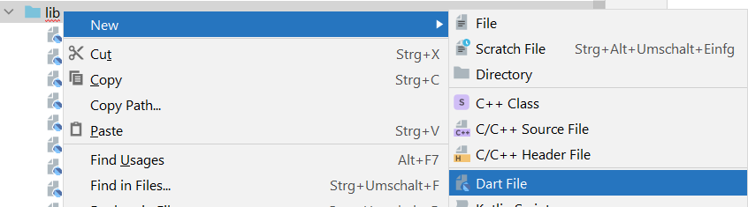


Dart - Ausgabe auf dem Bildschirm
Lege eine neue Datei an: Aufgabe1.dart
Textausgabe: print("…"); oder print('...');
Programmiere:
Notes:
Smileys kannst Du mit Windows+Punkt einfügen. Probiere aus: welche Smilies funktionieren, welche nicht?
Wir starten unsere kleinen Testprogramme mit dem Doppelpfeil links neben "void main()", nicht über den Android Emulator oder Chrome.

Slide 5
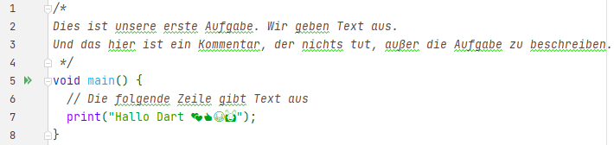
Dart - Kommentare
Kommentare mit //
Mehrzeilige Kommentare mit /* … */
Notes:
Kommentare helfen uns später einmal, z.B. wenn wir die Aufgabe nicht richtig gelöst haben.
Dann können wir den Aufgabentext nochmals durchlesen und prüfen, wo wir etwas falsch gemacht haben.
Es gibt bessere und schlechtere Kommentare. Die besseren Kommentare sind diejenigen, die erklären, warum etwas so ist.
Die schlechteren Kommentare erklären, was der Code macht. Das ist aber nicht nötig, denn der Code sollte selbst erklären, was er macht.
Dummerweise ist am Anfang des Erlernens einer neuen Programmiersprache das „Was“ sehr interessant und das „Warum“ beschränkt sich auf „weil ich es ausprobieren will“.

Slide 6
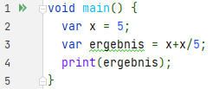
Dart - Rechnen
Variable: var name = wert;
Mathematische Operatoren: +, -, *, /
Punkt vor Strich
Automatische Erkennung des Zahlentyps bei var
Notes:
Im Gegensatz zum typischen Matheunterricht dürfen Variablen auch mehrere Buchstaben als Namen haben.
Im Matheunterricht gilt ab = a*b. Beim Programmieren muss das Malzeichen immer ausgeschrieben werden.
Interessant für Programmierer mit vorheriger Berufserfahrung:
Andere Zahlentypen: int, double. Weitere Unterscheidungen wie byte, short oder float gibt es bei Dart nicht.

Slide 7
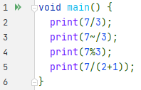
Dart - Rechnen
Ganzzahl Division: ~/
Rest (Modulo): %
Klammersetzung: ( … )
Notes:
Man braucht nicht zwingend Variablen. Das Ergebnis einer Berechnung kann auch direkt an eine Funktion wie print() weitergegeben werden, ohne eine Variable zu erzeugen.

Slide 8
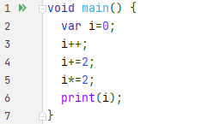
Dart - Rechnen
Abkürzungen
i++ bedeutet i=i+1
i+=2 bedeutet i=i+2
i*=2 bedeutet i=i*2
Dito: --, -=
Bitte nicht: /=, ~/=, %=
Notes:
Man muss nicht alles tun, was man mit einer Programmiersprache tun kann.
Manche Sachen sind zwar syntaktisch möglich, aber dennoch nicht besonders sinnvoll.

Slide 9

Dart - Bibliotheken
?
Hilfe!
Bibliothek = Sammlung fertiger Funktionen
Bibliothek einbinden: import "bibliothek";
Immer dabei: "dart:core"
Mathe-Bibliothek: "dart:math"
Umwandlung von Daten: "dart:convert"
…

Slide 10
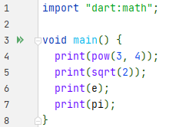
Dart - Bibliotheken
Funktionen direkt importieren
Vorteil: weniger zu tippen
Nachteil: manche Namen sind dann schon vergeben
Nachteil: man muss die Funktionen kennen

Slide 11
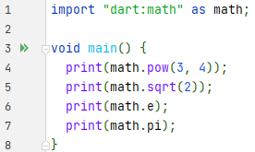
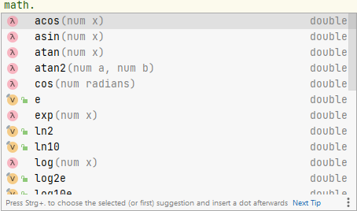
Dart - Bibliotheken
Funktionen mit Alias importieren: import "bibliothek" as name;
Nachteil: etwas mehr zu tippen
Vorteil: IntelliSense
IntelliSense: Vorschläge beim Tippen

Slide 12
Dart - Aufgabe
Lasse 356 ∙ 4³ berechnen
Notes:
Korrektes Ergebnis: 22784

Slide 13
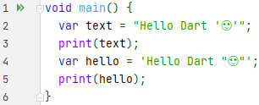
Dart - Strings
Variablen können nicht nur Zahlen sein sondern auch Text
In Anführungszeichen ("...") („quotation marks“, “double quotes“)
In Hochkomma ('…') („apostrophe“)
Notes:
Die jeweils anderen Anführungszeichen kann man dann im Text verwenden.

Slide 14
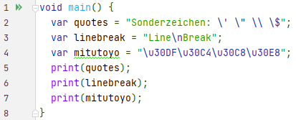
Dart - Strings
Sonderzeichen mit sog. „Escaping“
Neue Zeile: \n
Backslash: \\
Anführungszeichen, Apostroph: \" , \'
Sonderzeichen aus Zeichentabelle (Unicode-Tabelle): \uhhhh
Notes:
hhhh wird durch die hexadezimale Zahl aus der Unicode Zeichentabelle ersetzt

Slide 15
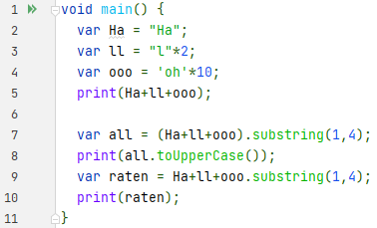
Dart - Strings
„Rechnen“ mit Text
Zerteilen mit .substring(anfang, ende)
Großbuchstaben mit .toUpperCase()
…
Notes:
Anfang: das Erste Zeichen ist Zeichen 0.
Ende: das letzte Zeichen ist exklusive.
Bei Bedarf suchen wir uns weitere Funktionen, die Text bearbeiten können.

Slide 16
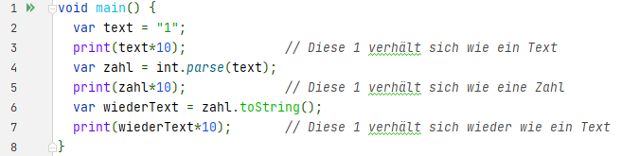
Dart - Strings
Umwandlungen
Notes:
Dart ist in dieser Hinsicht ziemlich ähnlich zu C#, bis auf die Groß-/Kleinschreibung.
Methoden beginnen bei Dart mit einem Kleinbuchstaben, bei C# mit einem Großbuchstaben.

Slide 17

Dart - Strings
Variablen in Strings einfügen var name = "Text ${variable} Text";
Notes:
Bei anderen Sprachen muss vor dem String noch etwas angegeben werden.
Python: name = f"Text {variable} Text"
C#: var name = $"Text {variable} Text";
Die geschweifte Klammer kann unter Umständen auch weggelassen werden. Es ist aber sicherer, wenn man sie hinschreibt.

Slide 18
Dart – Strings - Aufgabe
Was ist das Quadrat der mittleren beiden Ziffern von 36²?
36² → WXYZ → XY → (XY)²
Löse die Aufgabe so, dass sie möglichst einfach für beliebige andere Zahlen angepasst werden kann
Zulässige Annahme
Die Ausgangszahl liegt zwischen 32 und 99
d.h. es ergibt sich immer eine vierstellige Zahl
Notes:
36² = 1296
mittlere beiden Stellen: 29
Lösung: 29² = 841
Da das Ergebnis nur schwer vorherzusehen ist, wird dieses Verfahren auch zur Erzeugung von Zufallszahlen eingesetzt. Es nennt sich „Mittquadratmethode“ und wird natürlich nicht nur mit vierstelligen Zahlen eingesetzt, sondern mit längeren.

Slide 19
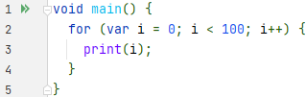
Dart -Wiederholungen
Für eine bekannte Anzahl Durchläufe: for (var zähler = anfang; zähler<ende; zähler++) { … }
Zähler: oft i, j, k
Notes:
Das Ende ist bei < exklusive, bei <= inklusiv.
< kommt deutlich öfter vor als <=. Überlege, ob Du <= ende oder < ende+1 schreiben willst.
Die Zahl muss nicht um 1 erhöht werden. Das ist aber wiederum der häufigste Fall.

Slide 20
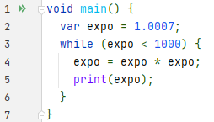
Dart -Wiederholungen
Für eine unbekannte Anzahl Durchläufe: while (bedingung) { … }
Notes:
Wie oft muss die Zahl 1.0007 mit sich selbst multipliziert werden, bis sie 1000 überschreitet?
Wir kennen die Anzahl nicht im Voraus, daher lassen wir den Computer anhand einer Bedingung entscheiden, wie lange er rechnet.

Slide 21
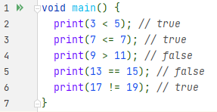
Dart - Wahrheitswerte
Aussagen können wahr (true) oder falsch (false) sein
Operatoren
kleiner: <
kleiner oder gleich: <=
größer: >
größer oder gleich: >=
gleich: ==
ungleich: !=

Slide 22
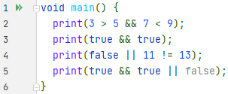
Dart - Wahrheitswerte
Aussagen können verknüpft werden
Operatoren
und: && (beide müssen wahr sein)
oder: || (mindestens eins muss wahr sein)
&& hat Vorrang vor ||
Klammern möglich
Notes:
Bug reports:
Tooltip suggestion for bitwise & in a logical boolean expression
https://youtrack.jetbrains.com/issue/IDEA-278654
Quickfix does not fix logical operator according to suggestion
https://youtrack.jetbrains.com/issue/IDEA-278655
Simplification of boolean expression with && not offered
https://youtrack.jetbrains.com/issue/IDEA-278656

Slide 23
Dart - Wahrheitswerte
Finde heraus, ob die Aussage a ≤ b ≥ c wahr oder falsch ist für
a=3, b=9, c=17
a=1, b=2, c=2
Notes:
Die mathematische Operatoren ≤ und ≥ können wir so nicht einfach hinschreiben. Wir trennen sie auf in zwei Zeichen <= und >=.
Im Gegensatz zu Python müssen die beiden Einzelbedingungen getrennt werden und dann mit && verknüpft werden.

Slide 24
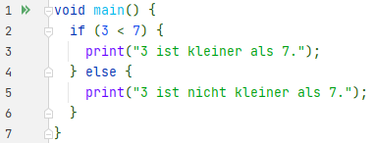
Dart - Verzweigungen
if-Befehl
if (Bedingung) { // wenn Bedingung wahr ist } else if ( Bedingung2 ) { // wenn Bedingung nicht wahr aber Bedingung2 wahr ist else { // wenn weder Bedingung noch Bedingung2 wahr sind }

Slide 25
Dart - Verzweigungen - Aufgabe
Wie viele Zahlen von 100 bis 999 enthalten die Ziffer 3?

Slide 26
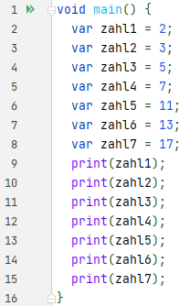
Dart - Listen
Listen beinhalten viele Daten ohne dass jedes Datum einen eigenen Namen bekommen muss.
Wird irgendwann langweilig zum tippen
Notes:
Datum ist die Einzahl von Daten.
Quizfrage: Um was für Zahlen handelt es sich hier?
Das sind die ersten Primzahlen.

Slide 27
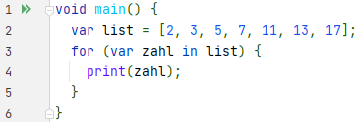
Dart - Listen
Liste: var liste = [ wert, wert, …];
Zur Liste gibt es eine Variante der For-Schleife: for (var name in liste) { … }
Irgendwie besser

Slide 28
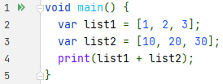
Dart - Listen
"Rechnen" mit Listen
Aneinanderhängen: +

Slide 29
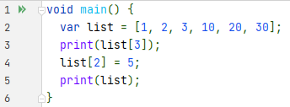
Dart - Listen
Element aus der Liste holen: var name = liste[index];
Element in der Liste austauschen: liste[index] = wert;
Die Zählung beginnt bei 0

Slide 30
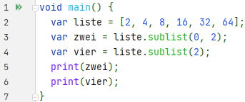
Dart - Listen
Listen zerteilen: var teil = liste.sublist(start, ende);
Notes:
Die Liste enthält ein paar Zahlen der Zweierpotenzen.

Slide 31
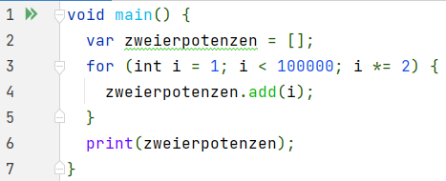
Dart - Listen
Listen dynamisch erstellen (Einträge per Programm hinzufügen)
liste.add(eintrag);

Slide 32
Dart - Listen Aufgabe
Erstelle eine Liste der ersten 20 Fibunacci-Zahlen.
Gib die letzten 3 Elemente dieser Liste aus.

Slide 33
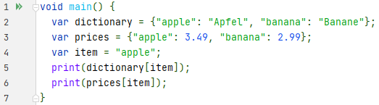
Dart - Map
Map: Abbildung
Abbildung von einem Wert (Key) auf einen anderen (Value) var name = { key:value, … };
Zugriff über den Key in Klammern: var value = name[key];
Notes:
Map ≠ Karte, sondern Map = Abbild

Slide 34
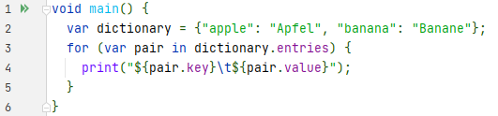
Dart - Map
Schleife für eine Map: for (var pair in map.entries) { … }

Slide 35
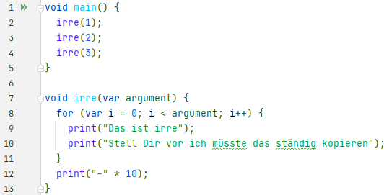
Dart - Methoden
Methoden dienen der Wiederverwendung von Code void name(var argument, var argument2, …) { … }
Notes:
Was wir bisher schon immer hatten, void main() {…} ist auch eine Methode.
Diese Methode ist speziell, weil sie beim Start der Datei ausgeführt wird.
Hinweis für erfahrene Entwickler:
Es ist empfohlen "void" zu verwenden, auch wenn der Code ohne "void" funktionieren würde.
Mit dem Schlüsselwort "void" erhält man aber zusätzliche Prüfungen, z.B. ob versucht wird, den nicht vorhandenen Rückgabewert zuzuweisen.

Slide 36
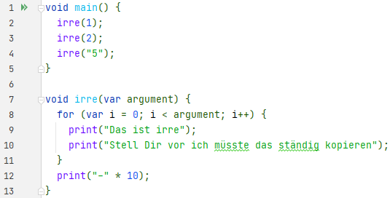
Dart - Methoden
Bei Methoden ist es sinnvoll den Typ der Argumente genauer anzugeben als nur var
Kein Fehler erkannt
Notes:
In der Programmierumgebung wird kein Fehler angezeigt.
Beim Ausführen tritt aber ein Fehler auf.

Slide 37

Dart - Methoden
Mit int erkennt die Programmierumgebung den Fehler schon vorher
Fehler erkannt
Notes:
Was gibt es für Datentypen?
int für Ganzzahlen
double für Kommazahlen
String für Texte

Slide 38
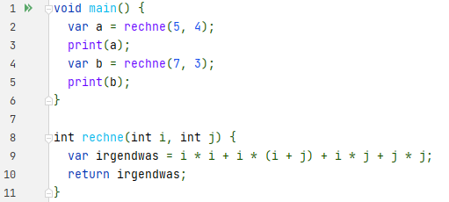
Dart - Funktionen
Funktionen sind ähnlich wie Methoden, liefern aber ein Ergebnis ergebnistyp name(var argument, var argument2, …) { … return ergebnis; }
Notes:
Auch Funktionen haben wir schon benutzt, zum Beispiel math.pow().

Slide 39

Dart - Funktionen
Programmiere eine Funktion, die das gleiche Ergebnis liefert wie math.pow()
Zulässige Annahme:
Nur natürliche Zahlen ($ℕ_{0}^{ }$)

Slide 40

Dart - Funktionen
Schreibe eine Funktion, die aus einer Liste mit Zahlen die kleinste heraussucht.
Zulässige Annahme:
Nur ganze Zahlen ($ℤ$)
Mindestens eine Zahl in der Liste
Notes:
Das neutrale Element (https://de.wikipedia.org/wiki/Neutrales_Element) (engl: identity element) für die Minimum-Funktion ist +∞.
+∞ gibt es beim Datentyp int nicht. Es gibt in Dart wohl auch keine Konstante, die den Maximalwert definiert.
const int intMaxValue = 9007199254740991; https://stackoverflow.com/a/60358200/480982

Slide 41
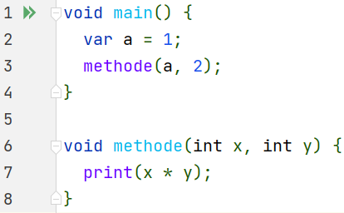
Dart - Named Arguments
Bisher: die Reihenfolge spielte eine Rolle.
Notes:
Bisher erfolgte die Zuordnung von Werten zur Methode oder Funktion über deren Reihenfolge beim Aufruf.
In diesem Beispiel kann innerhalb der Methode mit dem Namen x auf den Wert von a zugegriffen werden und mit dem Namen y auf den Wert 2.

Slide 42

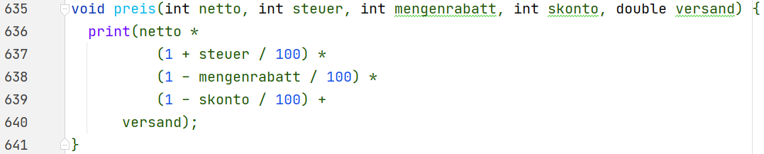
Dart - Named Arguments
Problem: man weiß nicht, was die Zahlen bedeuten
? ? ? ? ?
Notes:
Bisher erfolgte die Zuordnung von Werten zur Methode oder Funktion über deren Reihenfolge beim Aufruf.
In diesem Beispiel kann innerhalb der Methode mit dem Namen x auf den Wert von a zugegriffen werden und mit dem Namen y auf den Wert 2.
Wenn viele Zahlen übergeben werden, kann man leicht vergessen, welche Zahl wofür steht.
War die 0 für Skonto und die 2 für Mengenrabatt, oder umgekehrt?
Ganz zu schweigen davon, dass jemand auf die Idee kommen könnte, in der Preis() Methode die Argumente zu vertauschen.

Slide 43
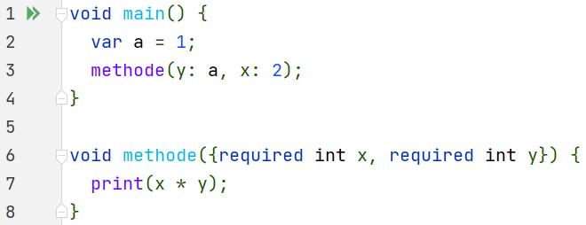
Dart - Named Arguments
Jetzt: Namensgebung beim Aufruf
Notes:
Wenn wir die

Slide 44
Dart - Named Arguments
Named arguments: ergebnistyp name({ …}) { … return ergebnis; }
Entweder required required typ argument
Oder mit Standardwert typ argument2 = standardwert

Slide 45

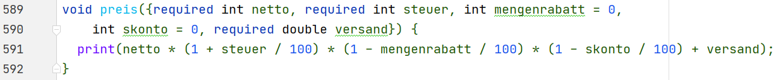
Dart - Named Arguments
Wie sieht es in unserem Problemfall aus?
Vorher:
Nachher:
😒
😎

Slide 46
Dart - Named Arguments
Danke fürs Abwarten und Zuhören.
Jetzt bitte ausprobieren:

Slide 47
Dart - Named Arguments
Passe Deine Funktion pow() aus der vorherigen Aufgabe so an, dass klar wird, welche Zahl die Basis und welche Zahl der Exponent ist.

Slide 48
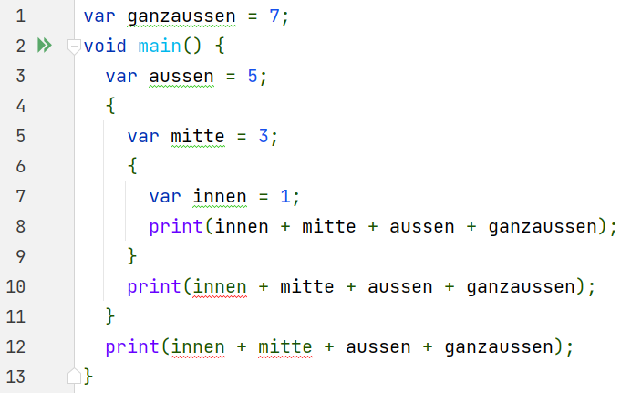
Dart - Scope
Scope = Lebensdauer einer Variable
Typisch: zwischen zugehörigen geschweiften Klammern
Scope
Scope
Scope
innen stirbt hier
mitte stirbt hier
aussen stirbt hier
Notes:
Engl. Scope = Umfang, Handlungsspielraum, Reichweite, Gültigkeitsbereich

Slide 49
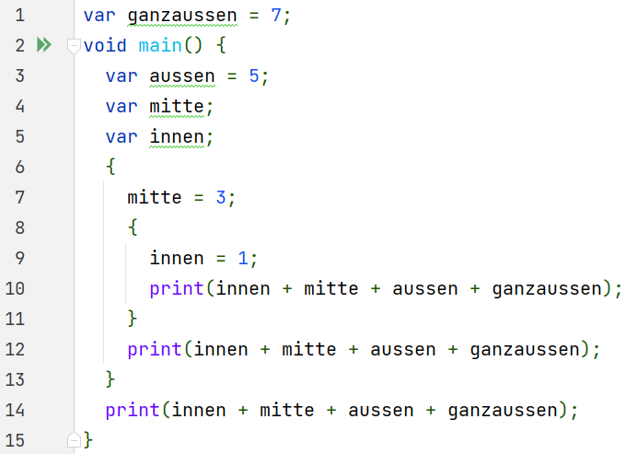
Dart - Scope
Scope bezieht sich auf die Deklaration, nicht auf die Zuweisung eines Werts
Deklaration + Zuweisung
Deklarationen
Zuweisung
Zuweisung
Notes:
Wie beim Zoll ("Haben Sie etwas zu deklarieren"): Deklaration = Abgabe einer Erklärung.
Erklärung, dass eine Variable existiert.

Slide 50
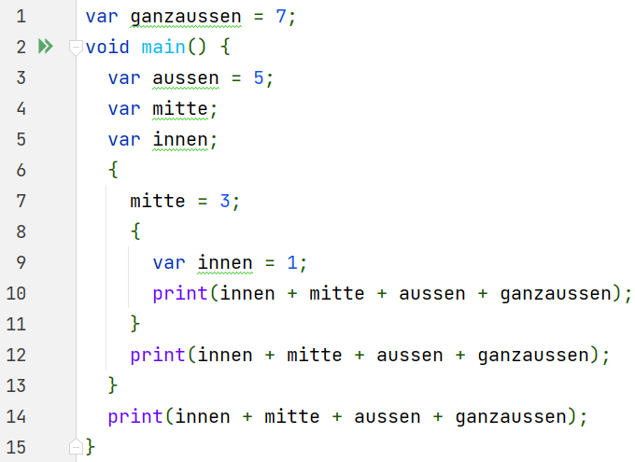
Dart - Scope
Shadowing = Abschattung / Verstecken
Neue Variable mit gleichem Namen in anderem Scope
Empfehlung: bleiben lassen / anderen Namen ausdenken
Deklaration
neue Deklaration
Scope
innen stirbt hier
innen lebt noch
What? How?

Slide 51
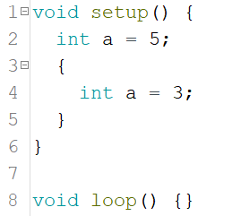
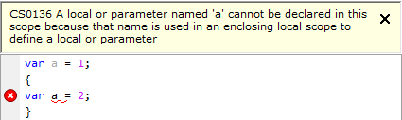
Dart - Scope
Viele Programmiersprachen erlauben Shadowing
z.B. C++
Andere Programmiersprachen lassen Shadowing nicht zu
z.B. C#
Notes:
Shadowing ist der Begriff dafür, dass ein Name für eine Variable eine andere Variable verdeckt / abschattet.

Slide 52
Dart - Callbacks
Callbacks sind ein Mittel für die Erweiterbarkeit
Motto:
Irgendwas soll passieren, aber ich kann im Moment nicht sagen, was genau.
Jemand anderes muss das entscheiden und mir dann mitteilen.

Slide 53
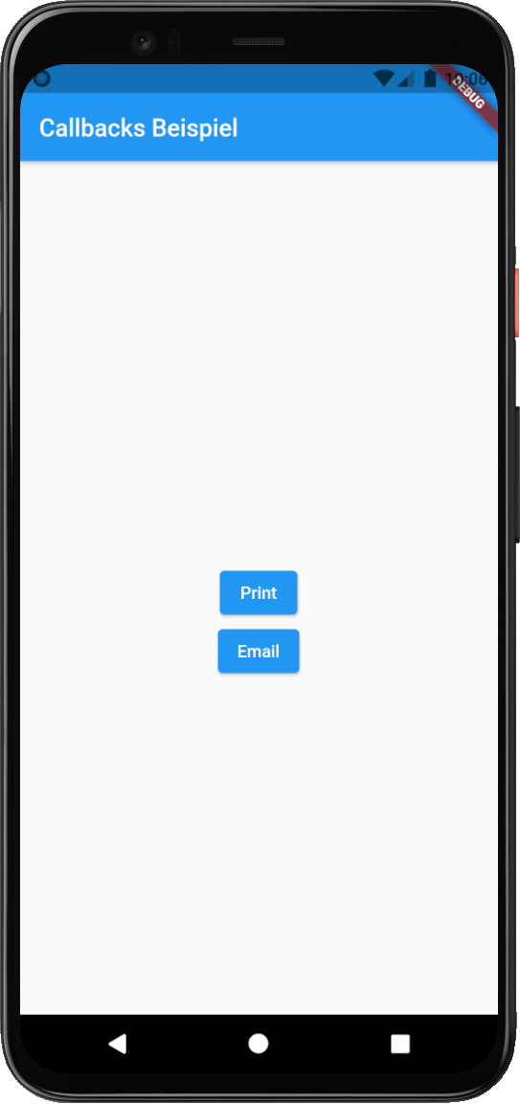
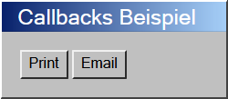

Dart - Callbacks
Beispiel: Button
Aussehen: soll jemand anders programmieren
Verhalten: wollen wir bestimmen
Notes:
Beispiel: diese Windows-Anwendung hat zwei Buttons. Einer druckt etwas aus, der andere versendet es als Email.
Müssen wir jeden Button extra programmieren, weil er etwas anderes macht?
Wollen wir jeden Button extra programmieren, weil er etwas anderes macht? Sicher nicht.
Jemand anderes kann einen Button programmieren, so dass er unter Windows 95 genau so aussieht wie er dort aussehen soll und unter Windows 10 aussieht, wie es dort üblich ist.
Um das Aussehen des Buttons wollen wir uns nicht kümmern, trotzdem soll der Button das tun, was wir wollen, und nicht das, was der Programmierer des Buttons wollte.

Slide 54
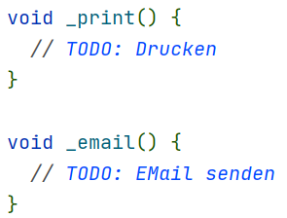
Dart - Callbacks
Callbacks
Notes:
Mit Hilfe von Callbacks lässt sich das Problem lösen: der Button ist fertig programmiert.
Man kann ihm aber ein Verhalten in Form einer Methode oder Funktion mitgeben, so dass bei jedem Button eine andere Funktion ausgeführt wird.
Das schauen wir uns jetzt mal anhand der Preisberechnung an, ohne dass wir eine Flutter App mit Buttons entwickeln müssen.

Slide 55
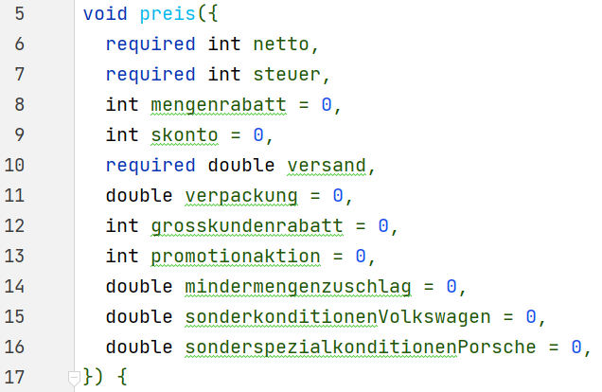
Dart - Callbacks
Mal vorausdenken: Wie sieht die Funktion preis() in 3 Jahren aus?
…
Notes:
Im Laufe der Zeit kommen wahrscheinlich neue Ideen für die Preisgestaltung hinzu:
zusätzliche Verpackungskosten, z.B. für Geschenkverpackung
Rabatte für Großkunden
Spezielle Promotionangebote, die nur eine bestimmte Zeit lang gültig sind
Mindermengenzuschlag für geringe Bestellmengen, weil es zu teuer ist, wegen einer einzelnen Schraube ins Lager zu fahren
Sonderkonditionen für einzelne Kunden
Aufpreis für umständliche Bezahlsysteme wie z.B. Nachnahme
Eventuell gesetzliche Vorgaben wie eine Umweltabgabe
Ist es klug, die ganzen Möglichkeiten und Kombinationen davon in einer Methode zu programmieren?
Was soll passieren, wenn gleichzeitig Angaben für Volkswagen und Porsche gemacht werden? Ist Volkswagen nicht immer ein Großkunde?

Slide 56
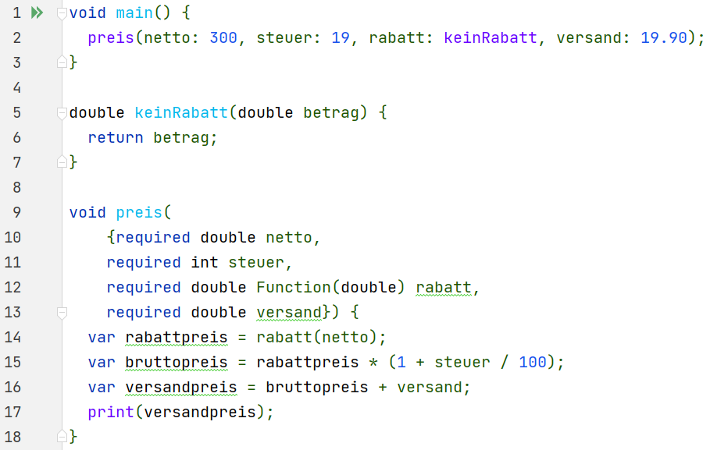
Dart - Callbacks
Lösung: Callback "Ruf mich an, wenn Du wissen willst, wie die Konditionen sind."
Argument
Aufruf der Callback-Funktion: wie sind die Konditionen?

Slide 57
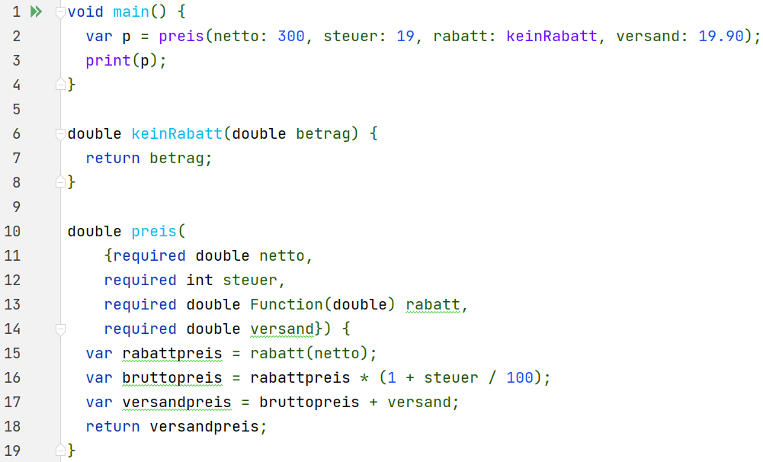
Dart - Callbacks
Programmiere zunächst nach:
Notes:
Lösung: 376.9

Slide 58
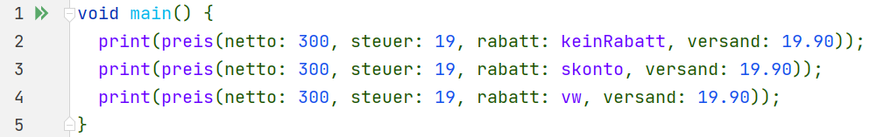
Dart - Callbacks
Erweitere:
Eine Funktion für 2% Skonto
Eine Rabattfunktion für VW
Grundsätzlich 4% Rabatt
Ab 10000 € 6% Rabatt
Folgender Code sollte laufen:
Notes:
Lösung
Kein Rabatt -> 376.9
2% Skonto -> 369.75999
VW:
- netto=300 -> 362.61999
- netto=10000 -> 11205.9

Slide 59
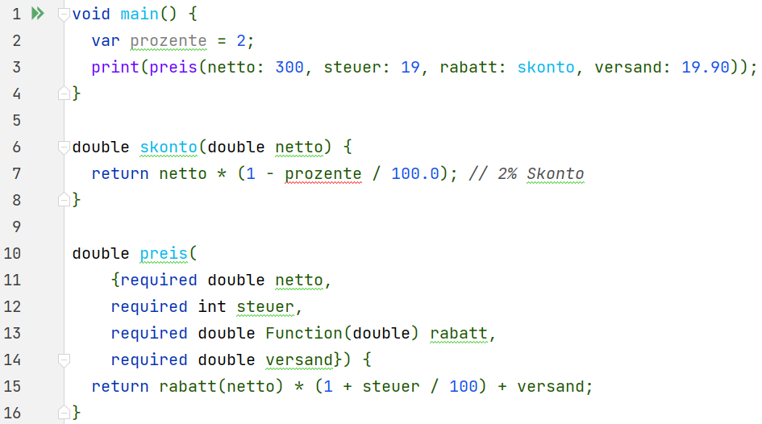
Dart - Lambdas
Ungeschickt bei Callbacks: kein Zugriff auf lokale Variablen
Hier will ich vielleicht festlegen, wie viel Skonto jemand bekommt
Hier lebt die Variable gar nicht
Notes:
Frage an die Teilnehmer: was wäre eine Lösung?

Slide 60
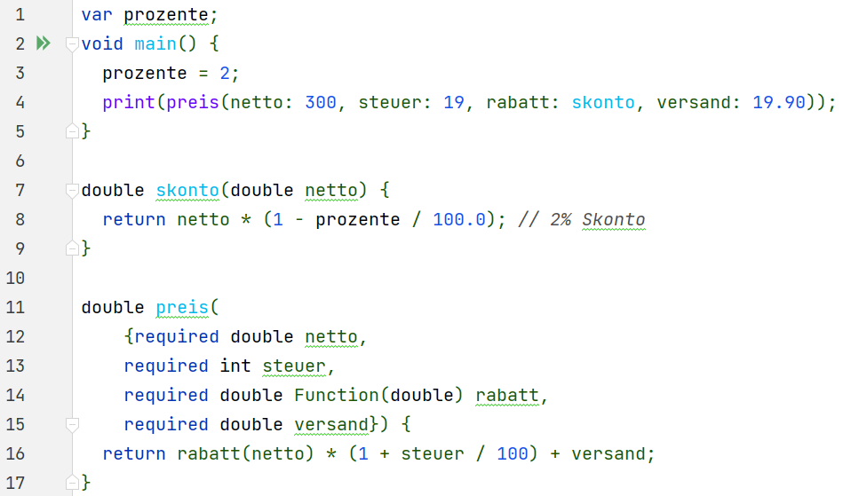
Dart - Lambdas
Lösung über Scope
Scope erweitert
Variable lebt jetzt

Slide 61
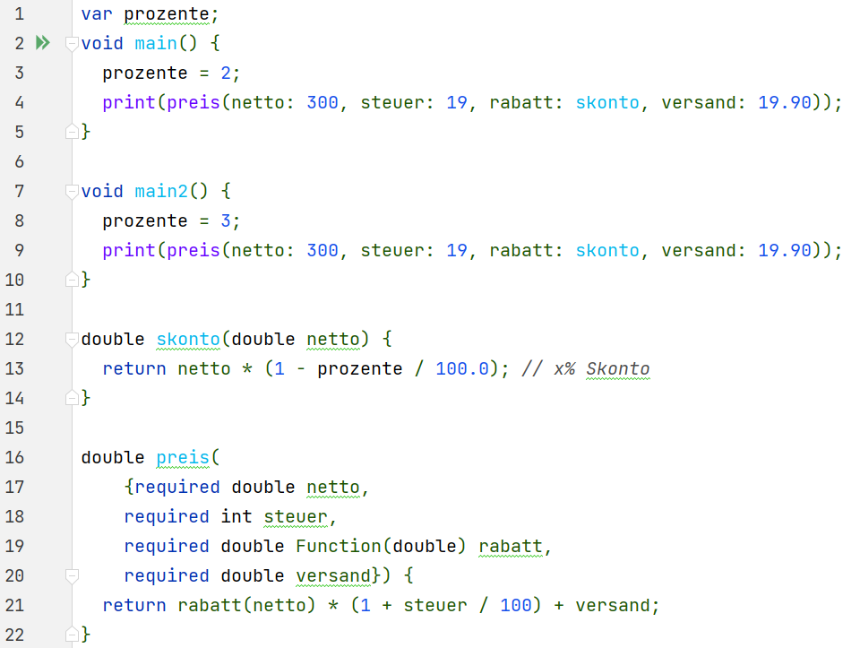
Dart - Lambdas
Neues Problem: parallele Ausführung
Annahme: main2() wird parallel ausgeführt
Mit welchem Wert wird gerechnet?

Slide 62
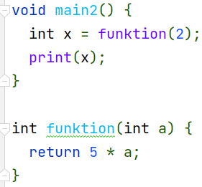

Dart - Lambdas
Lösung: Lambda-Ausdrücke (kurz: Lambdas)
Lambda = Funktion als Variable = anonyme Funktion
=
"normale" Funktion
Zuweisung einer Funktion an eine Variable
Notes:
Bei der Funktion müssen wir den Rückgabewert angeben (hier: int), beim Lambda nicht (var ist der Typ der Variable, nicht der Rückgabetyp der Funktion).
Beim Lambda brauchen wir einen Stichpunkt (grün), um die Zuweisung (auch grün) abzuschließen. Bei der Funktion brauchen wir keinen Strichpunkt am Ende. Das Ende der Funktion ist die geschweifte Klammer.
Beim Verwenden des Lambdas setzen wir Klammern wie bei einem Funktionsaufruf (lila).
Bis jetzt haben wir noch nichts gewonnen. Das Lambda verhält sich genau wie eine Funktion.
Wir wollten ja ein Problem lösen, nämlich den Zugriff auf lokale Variablen.

Slide 63

Dart - Lambdas
Notes:
Das schöne ist nun, dass wir innerhalb des Lambdas auf lokale Variablen zugreifen können, die außerhalb der Funktion definiert sind.

Slide 64

Dart - Lambdas
Finally…

Slide 65


Async/await
Aufgaben im Hintergrund parallel erledigen lassen
eingesparte Zeit
vorher
nachher
Notes:
Wir werden beim Programmieren unserer Flutter App über ein weiteres Konzept stolpern, um das wir nicht herumkommen.
Es handelt sich hierbei um ein sehr fortgeschrittenes Konzept, das einiges an Überlegung erfordert.
Wir werden es nicht ausführlich behandeln und die stattdessen die Wartezeiten in Kauf nehmen.
Aufgaben, bei denen es eine längere Wartezeit gibt, können im Hintergrund ausgeführt werden.
Das hat den Vorteil, dass während der Wartezeit noch etwas anderes berechnet werden kann.
Insgesamt kann das die Ausführungszeit deutlich beschleunigen, wie im Bild zu sehen.

Slide 66
Async/await
Eine Funktion, die mit Pausen im Hintergrund ausgeführt werden kann, ist mit async versehen.
Um von einer async Funktion ein Ergebnis zu bekommen, muss auf das Ergebnis mit await gewartet werden.
"Normale" Funktionen: var ergebnis = funktion();
Hintergrund-Funktionen: var ergebnis = await funktion();

Slide 67

Async/await
Kennt ihr schon
Kommt aus einer Bibliothek
Notes:
Fazit: Wundert Euch nicht, wenn ab und zu async oder await steht oder es benötigt wird. Es hat mit Optimierungen zu tun, die uns im BOGY noch nicht interessieren. Das ist definitiv etwas, was man im Studium lernen kann.

